Slide 1
Муниципальное казенное учреждение отдел образования муниципального района
Учалинский район Республики Башкортостан

Slide 3
Кадровая потребность на 2022-2023 уч. год образовательных организаций в Учалинском районе РБ
Учитель начальных классов – 4 ставки;
Учитель математики – 7 ставок;
Учитель биологии – 2 ставки;
Учитель информатики – 2 ставки;
Учитель технологии – 1 ставка;
Учитель русского языка и литературы – 5 ставок;
Учитель физики - 5 ставок

Slide 4
Потребность в кадрах в новую среднюю общеобразовательную школу
Педагогический состав:
Учитель русского языка и литературы – 4
Учитель математики - 4
Учитель информатики -1
Учитель истории и обществознания - 2
Учитель географии - 1
Учитель физики - 1
Учитель химии и биологии -2
Учитель музыки - 1
Учитель изобразительного искусства - 1
Учитель технологии (мальчики, девочки) - 2
Учитель физической культуры - 1
Учитель английского языка - 2
Учитель башкирского языка - 1
Учитель начальных классов - 6
Учитель физической культуры в начальных классах - 2
Учитель английского языка в начальных классах - 1
Учитель башкирского языка в начальных классах - 1

Slide 5
Меры социальной поддержки
1.Для молодых специалистов, окончившие педагогические учреждения и приступившие в том же году к работе, единовременные выплаты в размере четырех должностных окладов.
2.Для молодых специалистов до 30-ти лет ежемесячная доплата к должностному окладу в размере 30 %.
3.Сельским учителям установлены и выплачиваются компенсационные выплаты за работу в сельской местности к заработной плате в размере 25%.
4.Для молодых специалистов, прибывших из других районов и имеющих прописку в другом регионе по ходатайству образовательной организации, где приступил к трудовой деятельности педагог, выделяется муниципальное жилье при наличии свободного жилья в муниципалитете.

Slide 6
Грант молодым учителям, работающим в сельской местности Республики Башкортостан
Гранты в размере 690 тысяч рублей каждый присуждаются один раз в год на конкурсной основе 100 лучшим молодым учителям государственных и муниципальных общеобразовательных организаций, находящихся в сельской местности Республики Башкортостан.

Slide 7
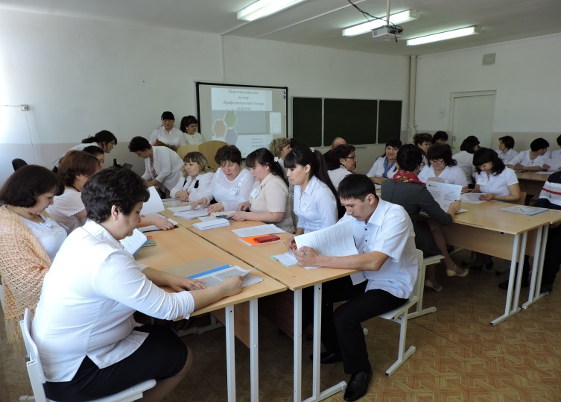
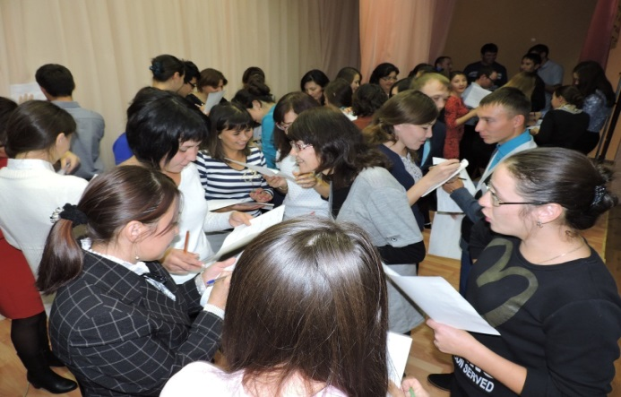
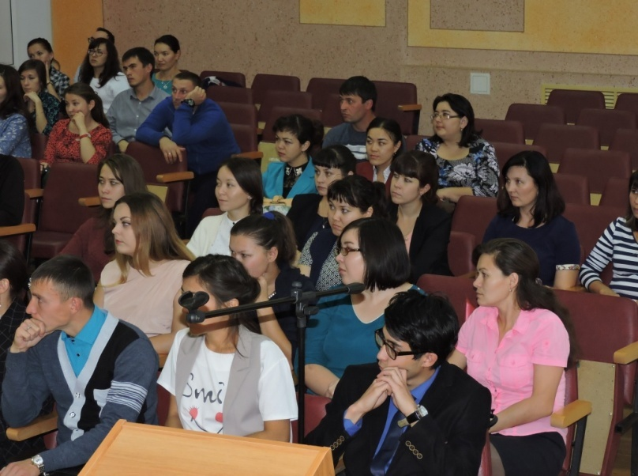
Педагогическая мастерская молодого учителя

Slide 8
Программа «Земский учитель»
Ежегодный прием заявок претендентов для участия в конкурсном отборе на федеральном портале (https://zemteacher.edu.ru/)

